Slide 1
Improve resource efficiency in the runtime of a Software Deployment and Testing Framework (SDTF)
By Arno Willaert

Slide 2
Overzicht
Bedrijf
Probleemstelling
Doelstellingen
Oplossingsmethode
Done
To do
Doelstellingen cont.
Vragen

Slide 3

Waar?
VASCO data security
Quality Assurance
Software Deployment and Testing Framework (SDTF)
Producten rond o.a.
Mobile banking security
Multi-factor authentication
E-signatures

Slide 4
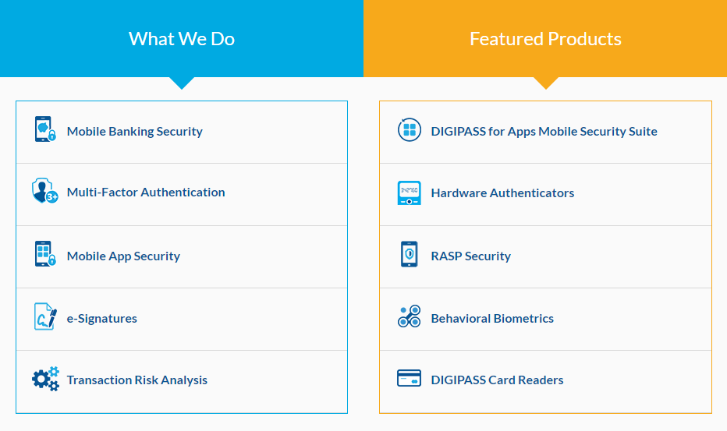

Slide 5
Overzicht
Bedrijf
Probleemstelling
Doelstellingen
Oplossingsmethode
Done
To do
Doelstellingen cont.
Vragen

Slide 7
Probleemstelling
SDTF als een alleenstaand RTE op een test control host op vCloud
Het virtualiseren van de OS van de TCH’s kost veel resources.
Deze “resource footprint” verkleinen zou zorgen dat we
Meer test parallel
Hogere rendabiliteit

Slide 8
Overzicht
Bedrijf
Probleemstelling
Doelstellingen
Oplossingsmethode
Done
To do
Doelstellingen cont.
Vragen

Slide 9


Doelstellingen
Uitwerken van een nieuwe architectuur
Docker containers
Selenium grid
Test suites (minimum IAS WebAdmin):
Documenteer nodige veranderingen
Migreer de suites
Werkende demo
=> Hogere efficiëntie

Slide 10
Overzicht
Bedrijf
Probleemstelling
Doelstellingen
Oplossingsmethode
Done
To do
Doelstellingen cont.
Vragen

Slide 11
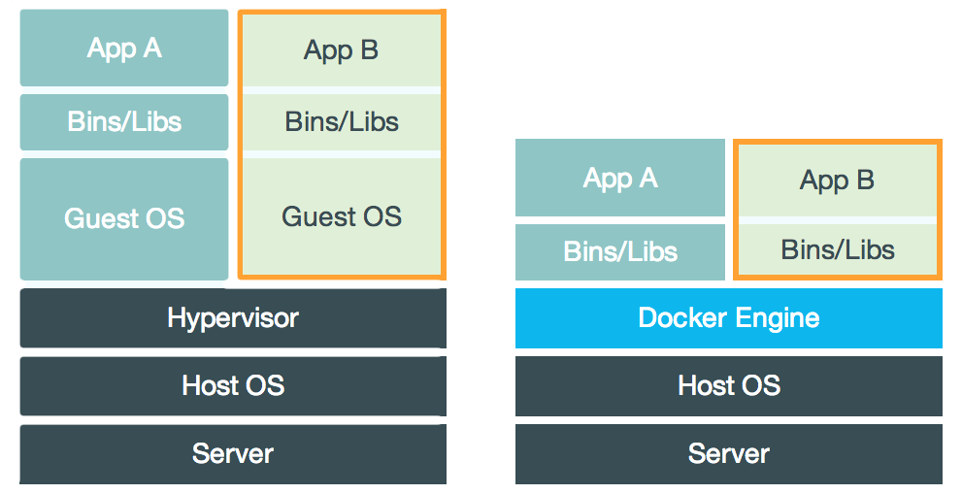
VM’s vs container

Slide 13
Chrome
Firefox
Internet Explorer

Slide 14
Overzicht
Bedrijf
Probleemstelling
Doelstellingen
Oplossingsmethode
Done
To do
Doelstellingen cont.
Vragen

Slide 16
Overzicht
Bedrijf
Probleemstelling
Doelstellingen
Oplossingsmethode
Done
To do
Doelstellingen cont.
Vragen

Slide 17
To Do
Working demo van test suites in serie
Paralleliseren van de test suites
Unieke data
Working demo van de test suites in parallel

Slide 18
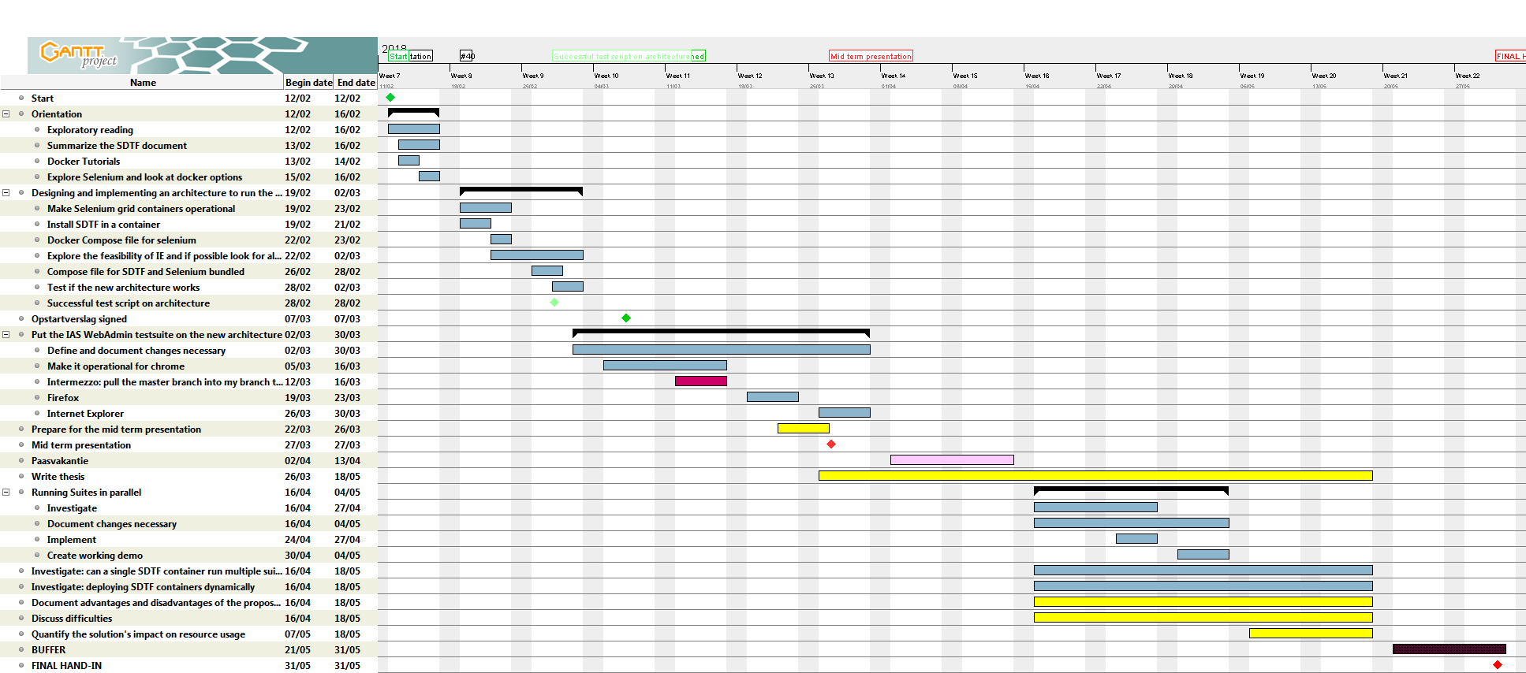
Gantt chart

Slide 19
Overzicht
Bedrijf
Probleemstelling
Doelstellingen
Oplossingsmethode
Done
To do
Doelstellingen cont.
Vragen

Slide 20
Doelstellingen: onderzoek
Documenteer voor- en nadelen
Bespreek gebruikte technologieën en moeilijkheden
Kwantificeer de impact op de performance

Slide 21
Doelstellingen: “stretch goals”
Dynamisch alloceren van resources
Dynamisch creëren van containers
Alle browser nodes in “headless mode”
Migreer de Build Intake suites
Migreer de Radius Authentication suites

Slide 22
Overzicht
Bedrijf
Probleemstelling
Doelstellingen
Oplossingsmethode
Done
To do
Doelstellingen cont.
Vragen

Slide 23
Vragen?

